Slide 2
Séance d’accueil
Année préparatoire
Service d’appui à la formation interdisciplinaire et à la réussite étudiante (SAFIRE)
Nadège Brulé
11 décembre 2023

Slide 3
Programme « Année préparatoire »
Conditions d’admission
Être détenteur d’un diplôme d’études secondaires du Québec (ou une formation équivalente) depuis au moins 4 ans ET ne pas avoir un diplôme d’études collégiales (DEC)
OU
Avoir complété des études préuniversitaires à l’extérieur du Québec
Attester d'une connaissance de la langue française
Épreuve uniforme de français du collégial
Test de français au seuil minimal de 605 sur 990

Slide 4
Programme « Année préparatoire »
La réussite du programme peut vous rendre admissible à la majorité des programmes de l’Université de Montréal.
Exceptions : les doctorats de premier cycle :
Médecine
Médecine dentaire
Médecine vétérinaire
Pharmacie
Optométrie
Conditions particulières pour le baccalauréat en droit et pour une admission à HEC et Polytechnique.

Slide 5
Programme « Année préparatoire »
Structure du programme
Au moins 8 cours (24 crédits) préuniversitaires (cours de 3 crédits)
Trois orientations possibles
Sciences humaines et sociales
Arts et lettres
Sciences

Slide 6
Programme « Année préparatoire »
Le choix de l’orientation est fonction des préalables du programme universitaire visé.

Slide 7
Grille de cheminement - Orientation Sciences humaines et sociales
Segment 71 – Propre à l’orientation Sciences humaines et sociales BLOC 71A – OBLIGATOIRE – 6 cr. FAS1901 Méthode de travail universitaire PHI1901 Pensée rationnelle et argumentation BLOC 71B – OPTION– Minimum 9 cr., maximum 18 cr. ANT1902 Éléments d’anthropologie ECN1901 Initiation à l’économie HST1901 Histoire contemporaine POL1901 Dynamique de la vie politique PSY1901 Introduction à la psychologie REL1901 Enjeux religieux contemporains SOL1901 Introduction à la sociologie BLOC 71C – OPTION – Minimum 0 cr., maximum 9 cr. FRA1903 Les littératures de langue française FRA1904 La dissertation littéraire HAR1901 Introduction aux arts visuels | BLOC 71D – OPTION – Minimum 0 cr., maximum 6 cr. ANG1901A Anglais 1 (niveau A1) ANG1902 Anglais 2 (niveau A2) ANG1903 Anglais 3 (niveau B1.1) ANG1904 Anglais 4 (niveau B1.2) BLOC 71E – OPTION– Minimum 0 cr., maximum 3 cr. BIO1953 Origine et diversité du vivant BIO1954 La cellule et l’uniformité du vivant CHM1963 Chimie générale CHM1982 Chimie organique IFT1901 Initiation aux outils informatiques MAT1903 Calcul différentiel MAT1905 Algèbre vectorielle et linéaire MAT1923 Calcul intégral PHY1901 Mécanique et physique moderne PHY1902 Électricité et optique BLOC 71F – OPTION – Minimum 0 cr., maximum 3 cr. STT1901 Statistique pour sciences sociales STT1903 Initiation à la statistique
Service d'appui à la formation interdisciplinaire et à la réussite étudiante (SAFIRE)
Université de Montréal

Slide 8
Grille de cheminement - Orientation Arts et lettres
Segment 72 – Propre à l’orientation Arts et lettres BLOC 72A – OBLIGATOIRE – 6 cr. FAS1901 Méthode de travail universitaire PHI1901 Pensée rationnelle et argumentation BLOC 72B – OBLIGATOIRE – 9 cr. FRA1903 Les littératures de langue française FRA1904 La dissertation littéraire HAR1901 Introduction aux arts visuels BLOC 72C – OPTION – Minimum 0 cr., maximum 6 cr. ANG1901A Anglais 1 (niveau A1) ANG1902 Anglais 2 (niveau A2) ANG1903 Anglais 3 (niveau B1.1) ANG1904 Anglais 4 (niveau B2.2) BLOC 72D – OPTION – Minimum 0 cr., maximum 9 cr. ANT1902 Éléments d’anthropologie ECN1901 Initiation à l’économie HST1901 Histoire contemporaine POL1901 Dynamique de la vie politique PSY1901 Introduction à la psychologie REL1901 Enjeux religieux contemporains SOL1901 Introduction à la sociologie | BLOC 72E – OPTION – Minimum 0 cr., maximum 9 cr. BIO1953 Origine et diversité du vivant BIO1954 La cellule et l’uniformité du vivant CHM1963 Chimie générale CHM1982 Chimie organique IFT1901 Initiation aux outils informatiques MAT1903 Calcul différentiel MAT1905 Algèbre vectorielle et linéaire MAT1923 Calcul intégral PHY1901 Mécanique et physique moderne PHY1902 Électricité et optique BLOC 72F – OPTION – Minimum 0 cr., maximum 3 cr. STT1901 Statistique pour sciences sociales STT1903 Initiation à la statistique
Service d'appui à la formation interdisciplinaire et à la réussite étudiante (SAFIRE)
Université de Montréal

Slide 9
Grille de cheminement - Orientation Sciences
Segment 73 – Propre à l’orientation Sciences BLOC 73A – OBLIGATOIRE – 6cr. FAS1901 Méthode de travail universitaire FAS1903 Initiation à l’expérience en sc. nature BLOC 73B – OPTION – Minimum 3 cr., maximum 6 cr. BIO1953 Origine et diversité du vivant BIO1954 La cellule et l’uniformité du vivant BLOC 73C – OPTION – Minimum 3 cr., maximum 6 cr. CHM1963 Chimie générale CHM1982 Chimie organique BLOC 73D – OPTION – Minimum 6 cr., maximum 9 cr. MAT1903 Calcul différentiel MAT1905 Algèbre vectorielle et linéaire MAT1923 Calcul intégral BLOC 73E – OPTION – Minimum 0 cr., maximum 3 cr. STT1901 Statistique pour sciences sociales STT1903 Initiation à la statistique BLOC 73F – OPTION – Minimum 3 cr., maximum 6 cr. PHY1901 Mécanique et physique moderne PHY1902 Électricité et optique | BLOC 73G – OPTION – Minimum 0 cr., maximum 3 cr. IFT1901 Initiation aux outils informatiques BLOC 73H – OPTION – Minimum 0 cr., maximum 9 cr. FRA1903 Les littératures de langue française FRA1904 La dissertation littéraire HAR1901 Introduction aux arts visuels BLOC 73I – OPTION – Minimum 0 cr., maximum 6 cr. ANT1902 Éléments d’anthropologie ECN1901 Initiation à l’économie HST1901 Histoire contemporaine POL1901 Dynamique de la vie politique PSY1901 Introduction à la psychologie REL1901 Enjeux religieux contemporains SOL1901 Introduction à la sociologie BLOC 73J – OPTION – Minimum 0 cr., maximum 6 cr. ANG1901A Anglais 1 (niveau A1) ANG1902 Anglais 2 (niveau A2) ANG1903 Anglais 3 (niveau B1.1) ANG1904 Anglais 4 (niveau B2.2)
Service d'appui à la formation interdisciplinaire et à la réussite étudiante (SAFIRE)
Université de Montréal

Slide 10
Choix de cours et désignations d’exigence
COURS OBLIGATOIRES (de 1 à 5 selon l’orientation)
COURS À OPTION :
Minimum et maximum à respecter dans chaque bloc
Résultats sont contributifs à la moyenne cumulative
COURS HORS PROGRAMME (6 crédits maximum) :
Cours de français (requis selon résultat au test de classement)
Cours de niveau universitaire
Résultats sont NON contributifs à la moyenne cumulative

Slide 11
Test de mathématiques
S’adresse principalement aux étudiants qui envisagent de s’inscrire au cours MAT 1903 ou au cours PHY 1901
Permet de déterminer si vous maîtrisez les notions vous permettant de réussir les cours MAT 1903 et PHY 1901
Si tel n’est pas le cas, vous pouvez suivre le cours de mise à niveau MAT 1901 - compléments de mathématiques (hors-prog.)
Information sur la page d’accueil du SAFIRE

Slide 12
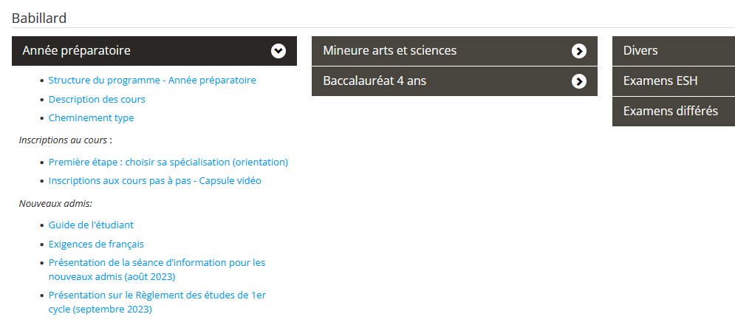
Choix de cours et inscription dans Synchro

Slide 13
Charge de travail
Temps plein ou temps partiel ?
Temps plein : minimum 12 crédits
Prêts et bourses (sauf exceptions)
Permis d’études (étudiants internationaux)
Temps partiel : moins de 12 crédits

Slide 14
Charge de travail
Charge de travail hebdomadaire (cours de 3 crédits)
3 heures/semaine en classe (théorie)
1 ou 2 heures de travaux pratiques (MAT – CHM – PHY)
Travail individuel (6 heures)
Chaque cours : 9 heures / sem. en moyenne
4 cours : 36 heures/semaine
5 cours : 45 heures/semaine

Slide 15
Évaluations et normes de succès
Poursuite des études au programme sous probation
Durée : trois trimestres consécutifs
Moyenne cumulative : < 2,0 (1,949) au trimestre d’hiver 2024
I II III
Mise en probation E2024
Probation A2024
Probation à venir H2024
Probation H2025
Probation E2025
ATTENTION
un étudiant ne peut être mis en probation plus d'une fois à un même programme.

Slide 16
Ressources d’appui
Service à la vie étudiante vieetudiante.umontreal.ca
Centre étudiant de soutien à la réussite (CESAR)
Soutien à l’apprentissage
Orientation scolaire et professionnelle
Information scolaire et professionnelle
Soutien aux étudiants en situation de handicap
U de M français
Centre de santé et de consultation psychologique (CSCP)
Services de santé et de soutien psychologique

Slide 17
Évaluations et normes de succès

Slide 18
Évaluations et normes de succès
Cote de rendement collégiale (CRC)
L’admission à certains programmes requiert une cote de rendement minimale (seuil). Par exemple, tous les candidats ayant une CRC de 22,0 sont admis au baccalauréat en physique:
D’autres programmes comportent un nombre limité de places, et le site des admissions indique la CRC du dernier candidat admis (ex. : baccalauréat en neurosciences)

Slide 19
Évaluations et normes de succès
Cote de rendement universitaire (CRU)
Indice de positionnement d’un étudiant par rapport à ses pairs
Permet au service de l’admission d’évaluer l’admissibilité à un programme contingenté
L’étudiant ayant suivi des cours au CEGEP a une cote de rendement collégiale (CRC) utilisée par le service de l’admission
Tout cours suivi à l’U de M contribue à raison de 2% par crédit à la CRU éliminant graduellement le prorata de la cote de rendement collégiale le cas échéant

Slide 20
Dates à retenir
Paiement des frais de scolarité
Automne : 15 octobre
Hiver : 15 février
Été : 15 juin

Slide 21
Dates à retenir – Hiver 2024
Modification de choix de cours / Annulation de cours
Date limite : le 23 janvier 2024 (pour la majorité des cours)
Avant cette date
il est possible d’annuler un cours
- le cours est retiré du dossier
- aucun frais de scolarité à acquitter
Après cette date
il n’est plus possible d’annuler le cours
- les frais de scolarité doivent être acquittés
il n’est plus possible d’inscrire un cours au trimestre courant

Slide 22
Dates à retenir – Hiver 2024
Abandon de cours
Date limite : le 15 mars 2024 (pour la majorité des cours, toujours vérifier)
Après cette date
il n’est plus possible d’abandonner un cours
un cours mis en abandon apparaît au relevé de notes avec la mention ABA en lieu du résultat
les frais de scolarité d’un cours mis en abandon doivent être acquittés

Slide 23
Dates à retenir – Hiver 2024
Vérification des dates limites

Slide 24
Des questions : communiquez avec le SAFIRE
Technicien(ne)s en gestion des dossiers étudiants :
annee-prep@safire.umontreal.ca
RV via TEAMS https://outlook.office365.com/owa/calendar/SAFIREtest@Udemontreal.onmicrosoft.com/bookings/s/ymK79HAiok6aOu-i7z1ADQ2
Conseillers en gestion des études :
Sébastien Galarneau
Nadège Brulé
SAFIRE, Pavillon Lionel-Groulx, 3150 rue Jean-Brillant, local C-1010

Slide 25
Bon succès dans vos études !

